Slide 1
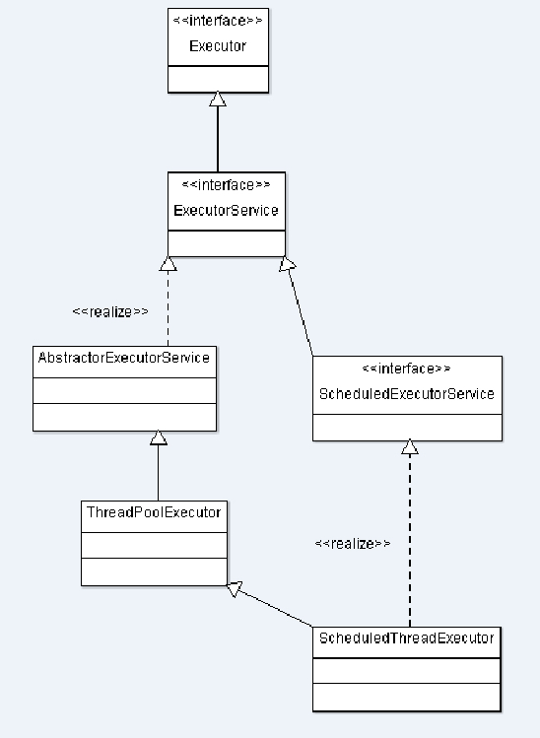
public interface Executor {
/**
* Executes the given command at some time in the future. The command
* may execute in a new thread, in a pooled thread, or in the calling
* thread, at the discretion of the {@code Executor} implementation.
*
* @param command the runnable task
* @throws RejectedExecutionException if this task cannot be
* accepted for execution
* @throws NullPointerException if command is null
*/
void execute(Runnable command);
}
可见Executor就是一个执行器，用来执行实现Runnable接口的任务
public interface ExecutorService extends Executor {
void shutdown();
List<Runnable> shutdownNow();
Future<?> submit(Runnable task);
boolean isShutdown();
boolean isTerminated();
//省略部分代码，看名字就知道， ExecutorService 是Executor的一个服务类，提供任务提一些服务方法
}

Slide 2
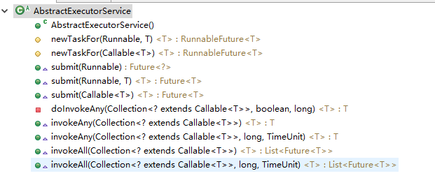
AbstractExecutorService的实现类，提供不可以定时的线程池： public class ThreadPoolExecutor extends AbstractExecutorService

Slide 3
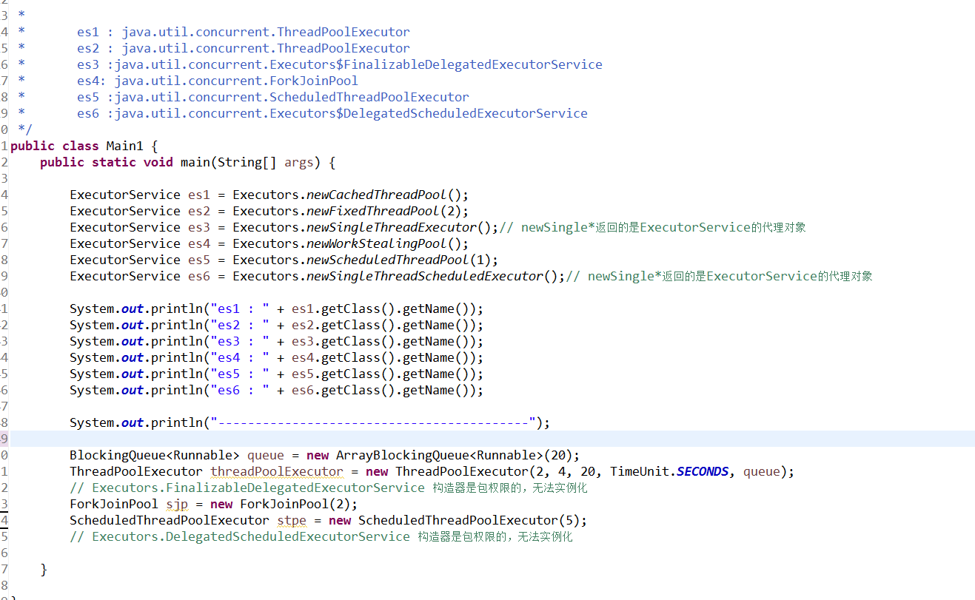

Slide 4
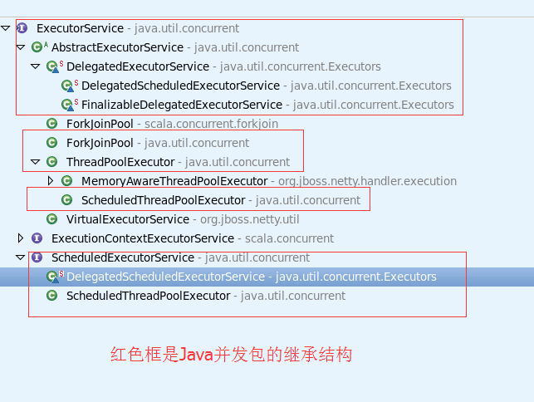

Slide 5
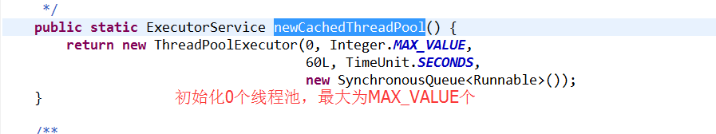
Executors.newCachedThreadPool()优点：
public static ExecutorService newCachedThreadPool()创建一个可根据需要创建新线程的线程池，但是以前构造的线程可用时将重用它们。对于执行很多短期异步任务的程序而言，这些线程池通常可提高程序性能。调用 execute 将重用以前构造的线程（如果线程可用）。如果现有线程没有可用的，则创建一个新线程并添加到池中。终止并从缓存中移除那些已有 60 秒钟未被使用的线程。因此，长时间保持空闲的线程池不会使用任何资源。注意，可以使用 ThreadPoolExecutor 构造方法创建具有类似属性但细节不同（例如超时参数）的线程池。
重载方法： public static ExecutorService newCachedThreadPool(ThreadFactory threadFactory)
使用工厂定制线程
public static ExecutorService newFixedThreadPool(int nThreads)创建一个可重用固定线程数的线程池，以共享的无界队列方式来运行这些线程。在任意点，在大多数 nThreads 线程会处于处理任务的活动状态。如果在所有线程处于活动状态时提交附加任务，则在有可用线程之前，附加任务将在队列中等待。如果在关闭前的执行期间由于失败而导致任何线程终止，那么一个新线程将代替它执行后续的任务（如果需要）。在某个线程被显式地关闭之前，池中的线程将一直存在。

Slide 6
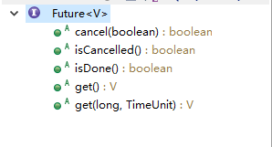
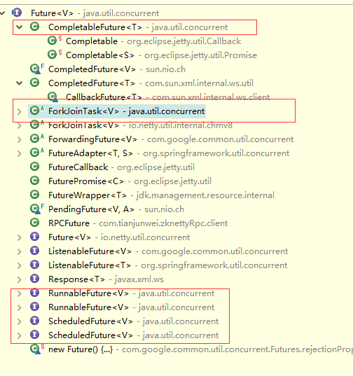
Future 表示异步计算的结果
Future 在Java中的继承关系：

Slide 7
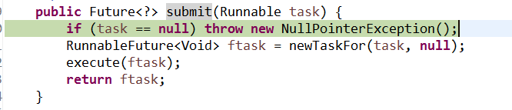

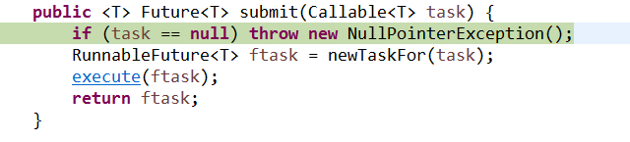
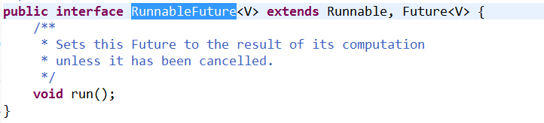
问题引出：线程池可以提交实现Runnable接口或者Callable接口的任务，然后还可以异步获取结果，我们知道Runnable是
没有返回值的，那么结果如何返回的呢?
如下是AbstractExecutorService中实现提交任务的方法实现，我们可以看到无论提交的是Runnable还是Callable任务，都在
在实现体中调用newTaskFor方法转成RunnableFuture任务，那么RunnableFuture是什么呢？
返回值Void
newTaskFor实现：
RunnableFuture声明：
FutureTask中的成员outcome 就是存储任务计算
结果的，提交任务之后返回FutureTask，通过其
获取结果。
但是对于Runnable任务是没有返回结果的

Slide 8
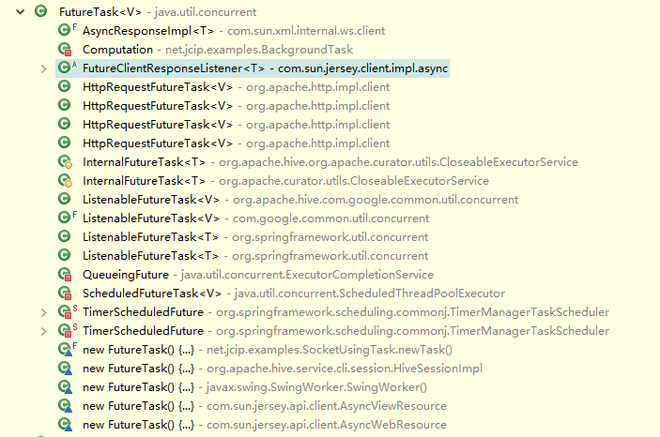
RunnableFuture的实现类：

Slide 9
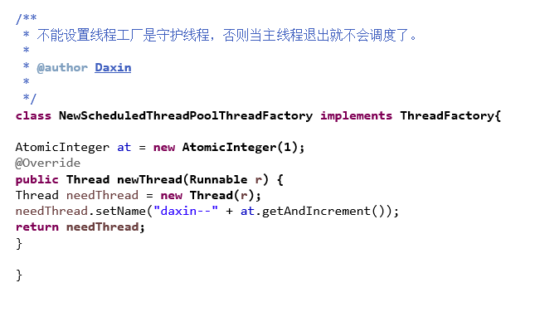
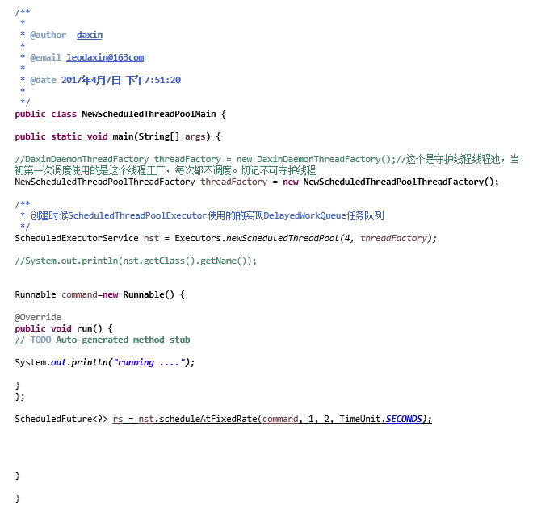
要关注线程工厂是否是守护线程，这个关注着线程何时退出

Slide 12
ScheduledFutureTask继承结构：
白色字体是类
黑色字体是接口
Comparable<Delayed>
Runnable
Future<V>
Delayed
RunnableFuture<V>
ScheduledFuture<V>
RunnableFuture<V>
FutureTask<V>
RunnableScheduledFuture<V>
ScheduledFutureTask<V>

Slide 13
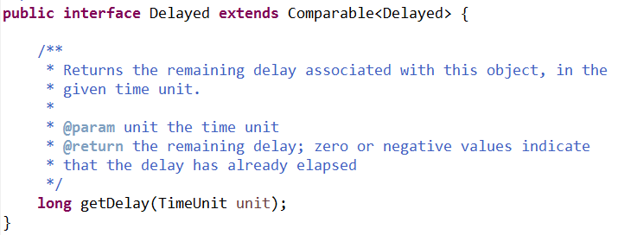

Slide 14
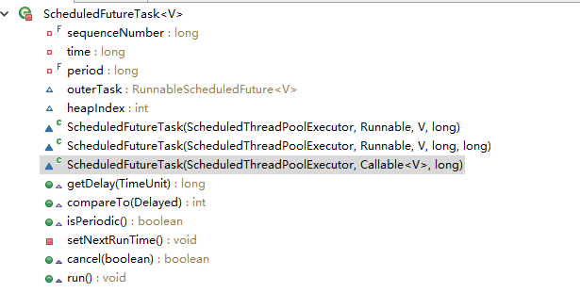

Slide 16
书签：Scheduled明天继续研究Scheduled的并发编程，以及DelayedWorkQueue的学习，以及Scheduled执行结果处理相关的类ScheduledFutureTask以及
public interface RunnableScheduledFuture<V> extends RunnableFuture<V>, ScheduledFuture<V>
还有并发集合
ExecutorService es4 = Executors.newWorkStealingPool();研究一下其线程工厂以及消息队列

